Slide 1

Тақырыбы: Редуцирленетін және редуцирленбейтін қанттар.
10 сынып
жаратылыстану математикалық бағыт

Slide 2
Оқу мақсаты
10.4.1.3 - редуцирленетін және редуцирленбейтін қанттарды зерттеу және анықтау
Бағалау критерийлері
редуцирленетін және редуцирленбейтін қанттарды зерттейді;
редуцирленетін және редуцирленбейтін қанттарды анықтайды;
<number>

Slide 3
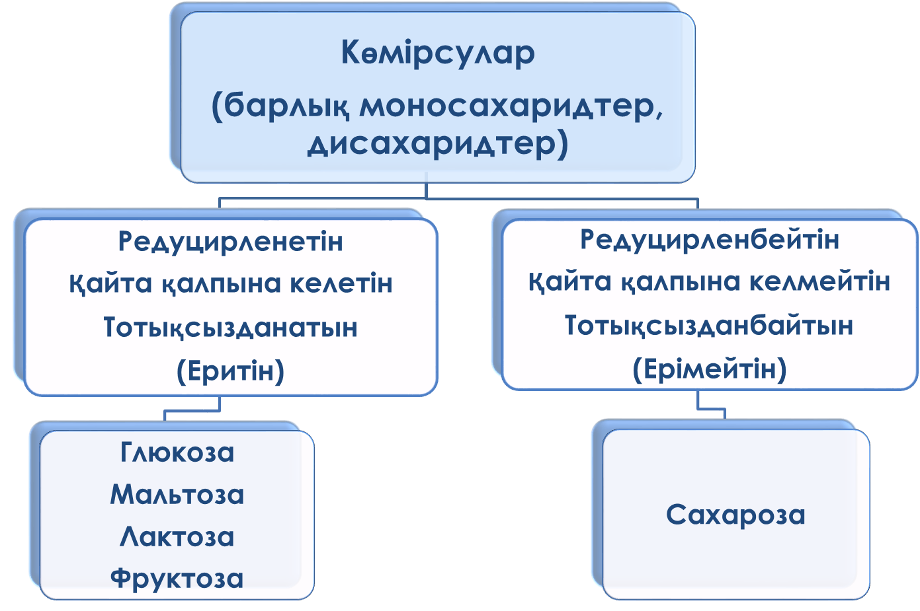
<number>

Slide 4

Редуцирленетін қанттар
Редуцирлену сөзі биологиялық тұрғыдан алғанда кіші өлшемге айналу деген мағынаны білдіреді.
Моносахаридтер және көптеген дисахаридтер редуцирленетін қабілетке ие.
Олардың барлығының молекулаларында карбоксил тобы болады.
Мұндай редуцирленетін қасиетін өзара және мыс (ІІ) сульфаты арасындағы тотығу-тотықсыздану реакциясының көмегімен көрсетуге болады. Бұл тұздардың ерітіндісі көк түсті болады. Көмірсудағы мыс(І) оксидімен тотықсыздандырған соң қызыл кірпіш түс пайда болады. Түстің өзгеруі реакцияның жүргенін және берілген көмірсу редуцирлейтін көмірсу екенін көрсетеді.
Ғалымдар редуцирленетін қанттарды анықтау үшін бірнеше құрамы қарапайым химиялық реакцияларды пайдаланады: ең кең таралғандары- Бенедикт және Фелинг реакциясы
https://youtu.be/RiivvpNf9TE
<number>

Slide 5

Редуцирленбейтін қанттар
Бұл көмірсулар –полисахаридтер;
Ең кең тарағаны-сахароза;
Тұйық химиялық құрылымға ие;
Онда бірнеше химиялық сақиналар болады, ашық тұсында құрылымды тұтас байланыстырушы ретінде атомдарды пайдаланады;
соған сәйкес байланыстырушы молекулаға беретін бос электрондары болмайды, сондықтан реакция кезінде тотығу байқалмайды;
Ыдырату үшін салыстырмалы түрде көп уақыт керек болады;
<number>

Slide 6

Тапсырма № 1
Биологиялық диктант:
____________ сөзі кіші өлшемге айналу деген мағынаны білдіреді. Моносахаридтер және көптеген дисахаридтер _____________ қабілетке ие. Олардың барлығының молекулаларында _______________ болады. Ғалымдар редуцирленетін қанттарды анықтау үшін бірнеше құрамы қарапайым химиялық реакцияларды пайдаланады: ең кең таралғандары- ___________ және _______________ реакциясы.
Дескриптор:
редуцирленетін қабілетке ие көмірсуларды анықтайды;
редуцирленетін қанттарды анықтау үшін пайдалананатын химиялық реакцияларды біледі;
<number>

Slide 7
Дұрыс жауап
Редуцирлену сөзі кіші өлшемге айналу деген мағынаны білдіреді. Моносахаридтер және көптеген дисахаридтер редуцирленетін қабілетке ие. Олардың барлығының молекулаларында карбоксил тобы болады. Ғалымдар редуцирленетін қанттарды анықтау үшін бірнеше құрамы қарапайым химиялық реакцияларды пайдаланады: ең кең таралғандары- Бенедикт және Фелинг реакциясы.
<number>

Slide 8
Сабақты бекіту
Редуцирленетін және редуцирленбейтін қанттарға қатысты тұжырымдардың сәйкестегін анықтаңыз
Сипаттамасы | Редуцирленетін қанттар | Редуцирленбейтін қанттар
Бұл тұздардың ерітіндісі көк түсті болады
Бұларды анықтау үшін Бенедикт және Фелинг реакциясын пайдаланады
Бұлар көмірсулар –полисахаридтер
Ең кең тарағаны-сахароза
Тұйық химиялық құрылымға ие
Глюкоза
Реакция кезінде тотығу байқалмайды
Мыс(І) оксидімен тотықсыздандырған соң қызыл кірпіш түс пайда болады
Мальтоза
Реакция кезінде тотықсыздады
Дескриптор:
Сәйкестікті таба отырып редуцирленетін және редуцирленбейтін қанттарды анықтайды
<number>

Slide 9
Дұрыс жауап
Сипаттамасы | Редуцирленетін қанттар | Редуцирленбейтін қанттар
Бұл тұздардың ерітіндісі көк түсті болады. | +
Бұларды анықтау үшін Бенедикт және Фелинг реакциясын пайдаланады. | +
Бұлар көмірсулар –полисахаридтер |  | +
Ең кең тарағаны-сахароза |  | +
Тұйық химиялық құрылымға ие |  | +
Глюкоза | +
Реакция кезінде тотығу байқалмайды |  | +
Мыс(І) оксидімен тотықсыздандырған соң қызыл кірпіш түс пайда болады. | +
Мальтоза | +
Реакция кезінде тотықсыздады | +
Үй тапсырмасы
<number>
<number>

Slide 10
Түсіндім______________________________________
Түсінуді қажет етеді _________________________ _____________________________________________
Түсінбедім____________________________________
<number>
<number>

